Slide 1
La bioinformática como herramienta en el diagnóstico oncológico.
López Pérez Frida Fernanda
Sánchez Rangel Joanna Lizeth

Slide 2
INTRODUCCIÓN
La lucha contra el cáncer ha avanzado mucho en los últimos 30 años, al igual que ha mejorado la tasa de supervivencia, sin embargo aún es difícil alcanzar una cura generalizada.

Slide 3
OBJETIVO
Nuestro objetivo es mostrar que la bioinformática es un excelente aliado en la medicina para entender, desarrollar tratamientos y diagnosticar el cáncer. Centrándonos en México como el contexto de desarrollo del presente trabajo, debido a que es uno de los países subdesarrollados con mayor índice de cáncer y mortalidad en el mismo.

Slide 4
¿Cómo se identifican los cambios genéticos en el tumor?
las actuales plataformas de secuenciación, inicialmente descritas como “secuenciadores de nueva generación” (NGS por sus siglas en inglés) permiten caracterizar de manera holística el epigenoma, el genoma y el transcriptoma de un tumor primario en particular. Inicialmente, se obtiene ADN y ARN de biopsias tisulares del tumor, o de biopsias liquidas: ADN y ARN circulantes o derivados de exosomas, provenientes del tumor.

Slide 5
DESIGUALDAD SOCIAL
01
02
03
04
Acceso a trabajos estables y seguros
Servicios educativos y de salud de calidad
Condición migratoria
Discriminación por etnia, género o nivel de ingresos

Slide 6
SITUACIÓN EN MÉXICO
En México, ante la ausencia de un sistema universal de salud, es crucial desarrollar un programa nacional de control del cáncer para coordinar las acciones de los subsistemas que operan de manera fragmentada

Slide 7
MÉTODO
Se realizó una encuesta a 12 participantes, donde todos ellos son estudiantes de medicina y médicos. Las preguntas que se realizaron fueron las siguientes:

Slide 8
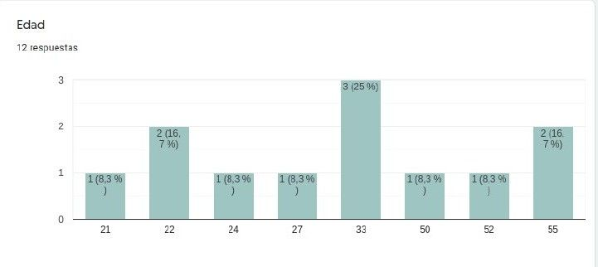
Edad:

Slide 9
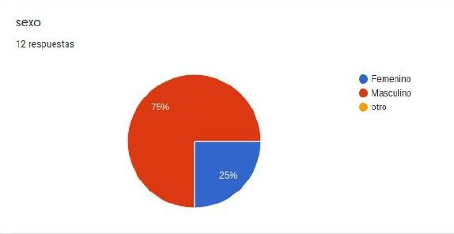
Sexo:

Slide 10
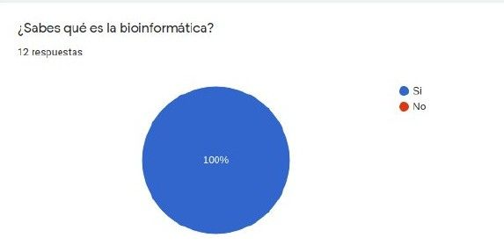
¿Sabes qué es la bioinformática?

Slide 11
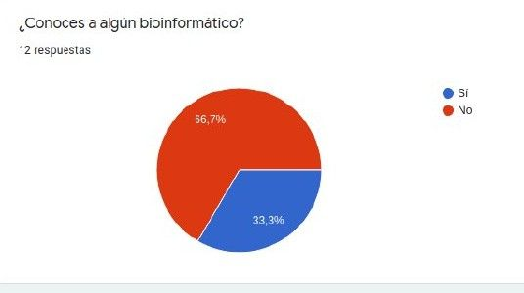
¿Conoces a algún bioinformático?

Slide 12
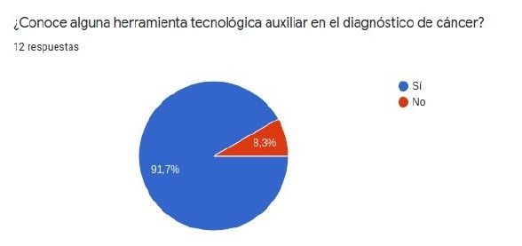
¿Conoce alguna herramienta tecnológica auxiliar en el diagnóstico de cáncer?

Slide 13
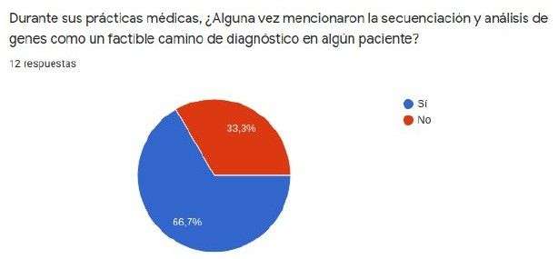
Durante sus prácticas médicas, ¿Alguna vez mencionaron la secuenciación y análisis de genes como un factible camino de diagnóstico en algún paciente?

Slide 14
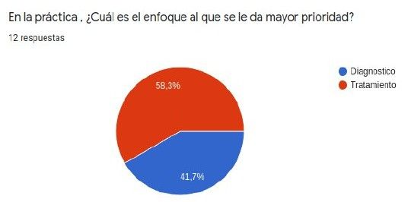
En la práctica, ¿Cuál es el enfoque al que se le da mayor prioridad? - Diagnóstico - Tratamiento

Slide 15
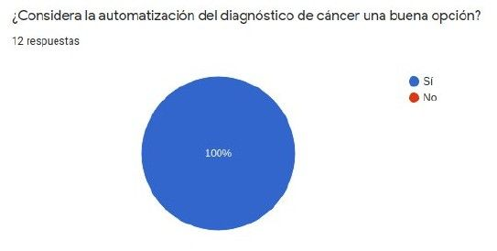
¿Considera la automatización del diagnóstico de cáncer una buena opción? Sí / No...¿Por qué?

Slide 16
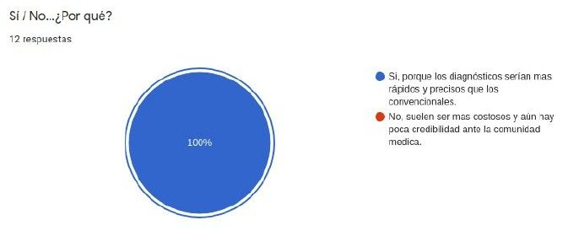
¿Considera la automatización del diagnóstico de cáncer una buena opción? Sí / No...¿Por qué?

Slide 17
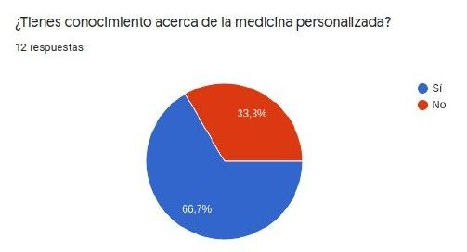
¿Tienes conocimiento acerca de la medicina personalizada?

Slide 18
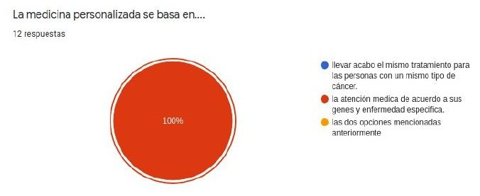
La medicina personalizada se basa en....

Slide 19
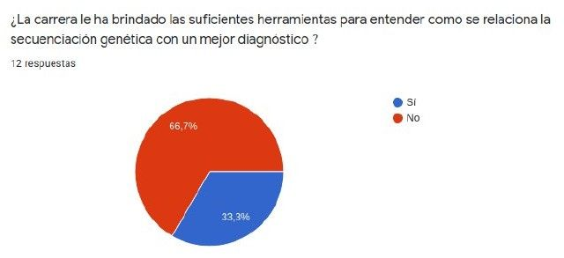
¿La carrera le ha brindado las suficientes herramientas para entender como se relaciona la secuenciación genética con un mejor diagnóstico?

Slide 20
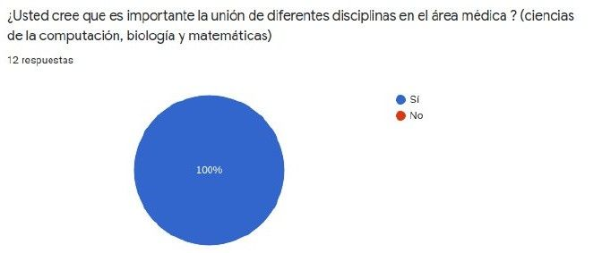
¿Usted cree que es importante la unión de diferentes disciplinas en el área médica ? (ciencias de la computación, biología y matemáticas)

Slide 21
CONCLUSIONES
A pesar de que los estudiantes de medicina y médicos tengan conocimientos de las nuevas herramientas desarrolladas basadas en el estudios de la bioinformática, esto no es suficiente.
Existen distintos factores para que estas herramientas no se usen.

